Slide 1

中小学全学科资料 微信扫码关注：名师辅导网
语文、数学、英语、物理、化学、地理、生物、历史、政治
科学、美术、音乐、体育与健康、道德与法治、信息技术

Slide 2
第二单元 生物的多样性
7.保护生物多样性

Slide 3

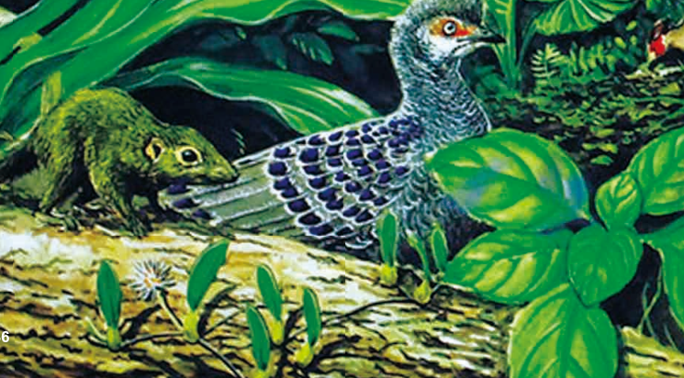
一、聚焦
地球是我们美丽的家园，各种各样的生物在这个家园中都扮演着重要的角色，它们互相依存、相互作用、相互影响。保护生物多样性已经成为人类共同的话题。为什么要保护生物多样性？怎样保护生物多样性呢？

Slide 4

二、探索
1.查阅资料，交流并讨论为什么应该保护生物多样性。
我们组调查动物。
每一个物种都是独一无二的。
我们应该与自然和谐相处。
我们组调查植物。
我们可以去图书馆查资料。
多种多样的生物具有不同的价值。

Slide 5
二、探索
1.查阅资料，交流并讨论为什么应该保护生物多样性。
人类是地球生态系统的重要组成部分，生物多样性与人类生活息息相关，它对于人类既具有直接价值，又有许多间接和潜在的价值。
直接：
1.提供食物、纤维、建筑材料、药物、工业原料；
间接：
4.科学研究价值。
（杂交水稻）
2.美化环境；
3.净化空气、水，使土壤变肥沃；

Slide 6
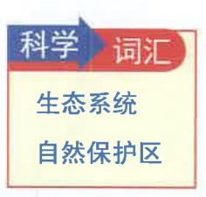
二、探索
2.了解目前为保护生物多样性正在采取的措施。
✭建立自然保护区保护濒危物种。
✭建立植物种子库和花粉库。
✭建立动物精子库。
✭颁布相关法律法规。
……
3.将我们的研究成果制成“保护生物多样性”宣传海报。

Slide 7
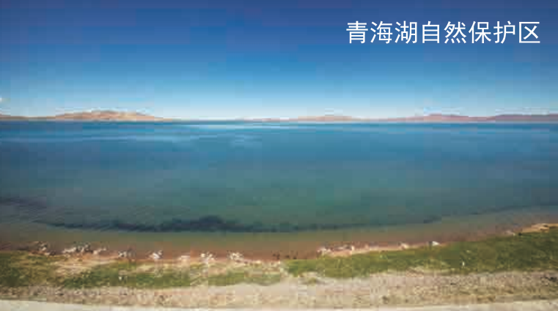
三、资料
生物多样性对人类的健康和生存至关重要。生物体间的相互作用形成复杂的、互相联系的生态系统，提供了所有生命赖以生存的条件。
自然保护区，是指对有代表性的自然生态系统、珍稀濒危野生动植物物种的天然集中分布区、有特殊意义的自然遗迹等保护对象所在的陆地、陆地水体或者海域，依法划出一定面积予以特殊保护和管理的区域。人类建立自然保护区已有百余年的历史。

Slide 8
三、资料
例：
个体
一条鲤鱼
种群
池塘里所有的鲤鱼
生物群落
池塘里所有的生物
生态系统
池塘里所有的生物和非生物

Slide 9
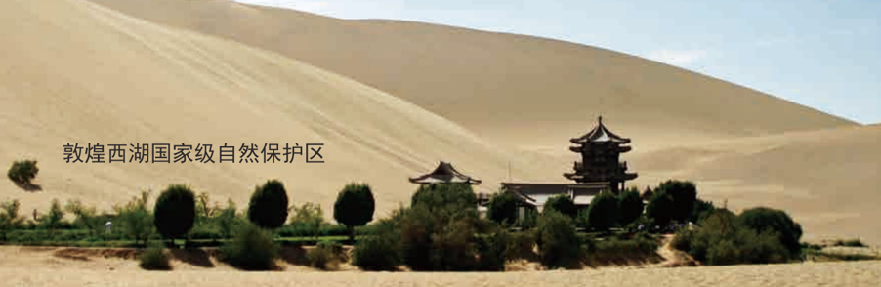
三、研讨
1.地球上生物种类那么多，人类为什么还如此重视保护生物多样性?
2.人类的哪些行为会导致生物多样性的锐减?
3.我们能做哪些力所能及的事来保护生物多样性?

Slide 10
三、拓展
调查我们家乡保护生物多样性的现状。

Slide 11
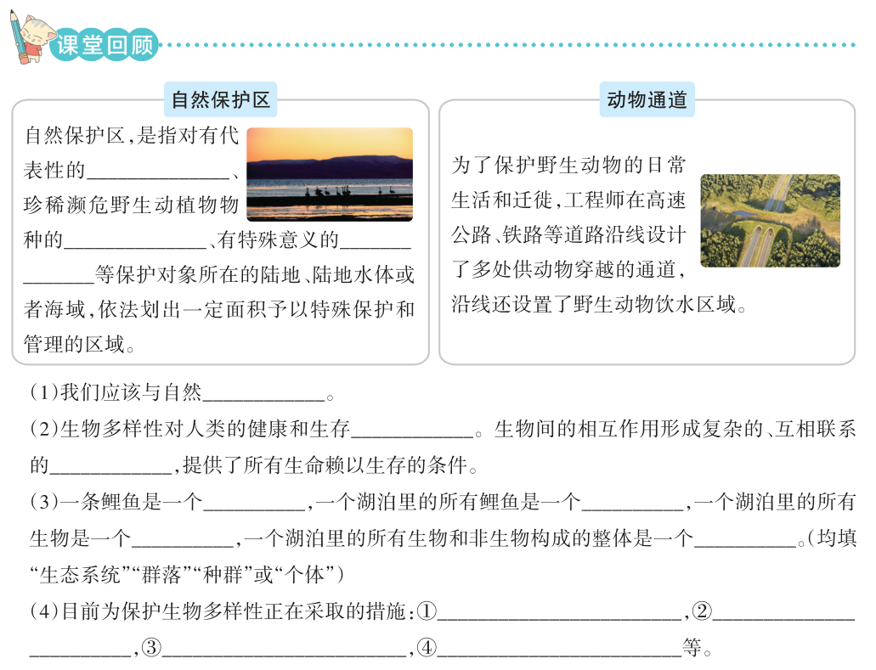
自然生态系统
天然集中分布区
自然
遗迹
和谐相处
至关重要
生态系统
个体
种群
群落
生态系统
建立自然保护区保护濒危物种
建立植物种子库和花粉库
建立动物精子库
颁布相关法律法规

Slide 12
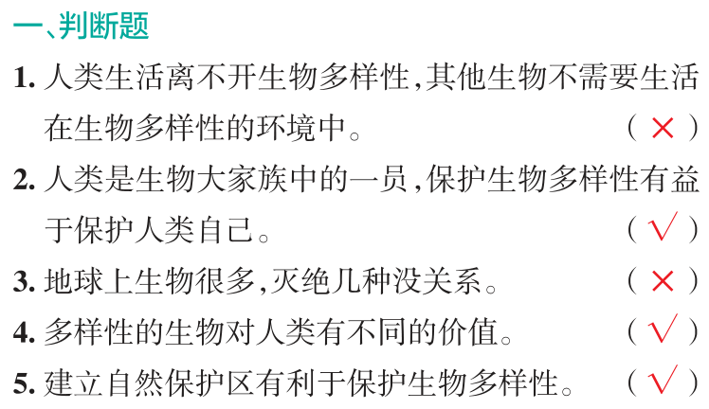

随堂训练

Slide 13
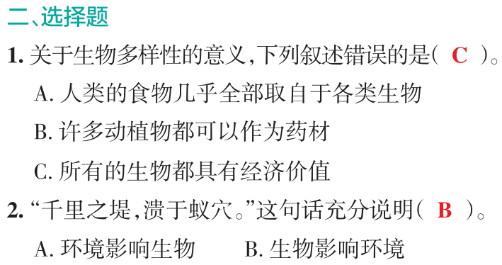


Slide 14
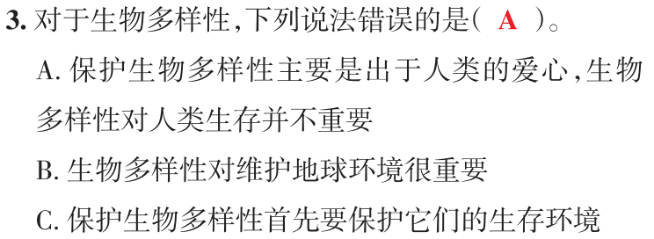

Slide 15
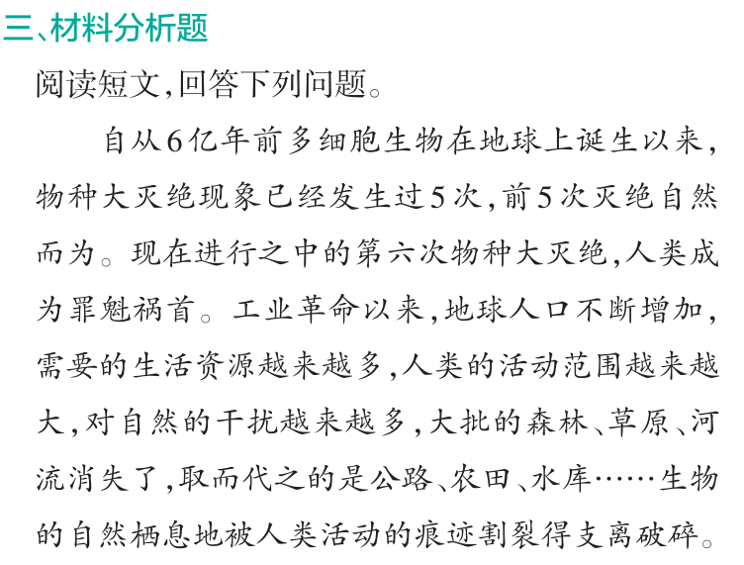

Slide 16
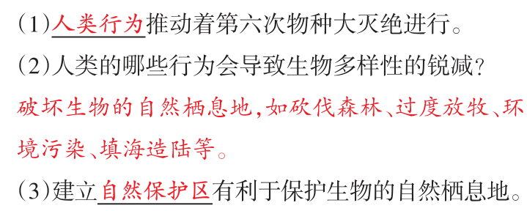

Slide 17


